Slide 1
Pedagogisia työnkulkuja teknologiaa hyödyntäen
Antti Vettenranta ja Minna Kultanen
Forssan kaupungin digitutorit

Slide 2
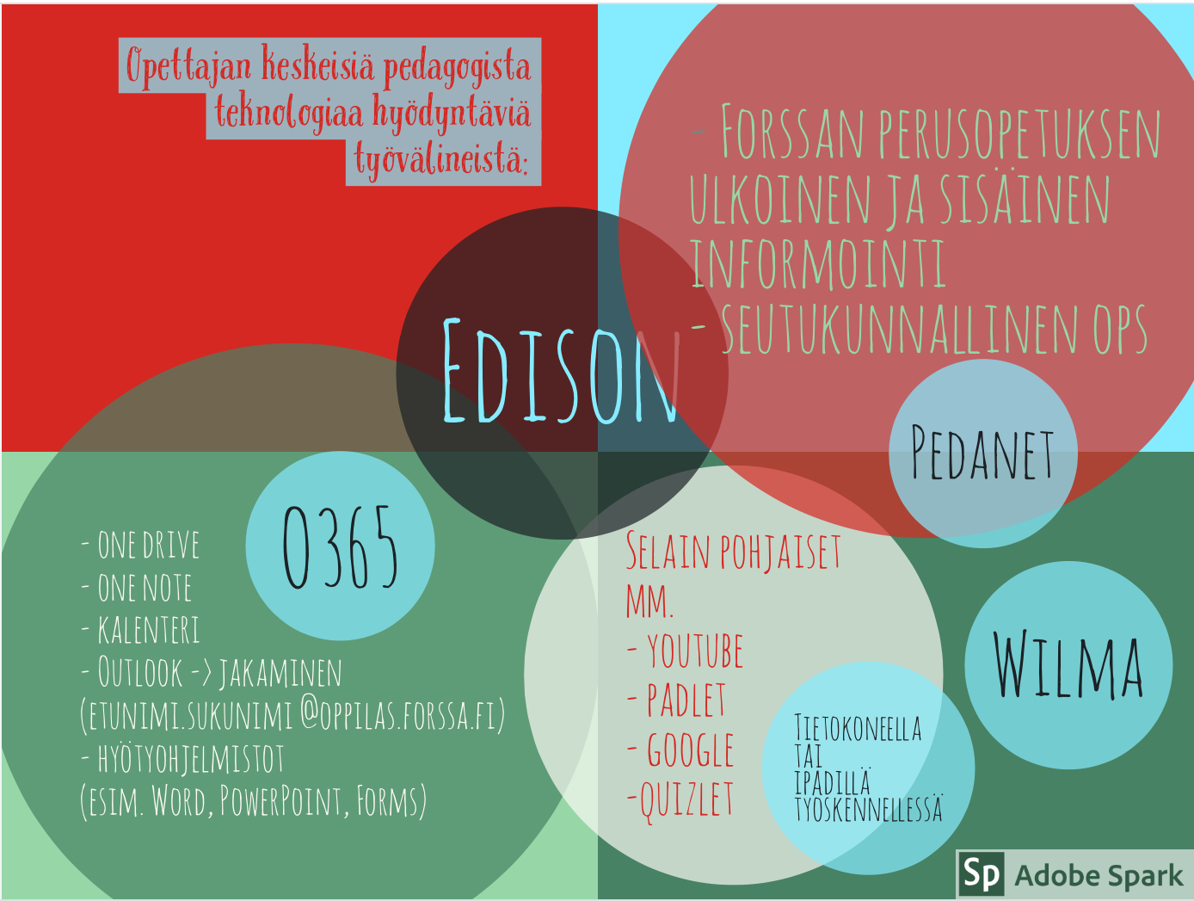

Slide 3
Opettajan keskeiset työvälineet Pedanet-ympäristössä:
Perusopetuksen kotisivut
  mm.
  Forssan perusopetuksen koulut ja luokat
  -> informointi, kodin ja koulun yhteistyö wilman ohella
  Iltapäiväkerho ja koulujen kerhotoiminta
  liikkuvakoulu
Forssan seudun OPS 2016

Slide 4
Opettajan keskeiset työvälineet O365-ympäristössä:
Onedrive
  Paikka, johon voidaan laatia kansioita
  tallentaa erilaisia tiedostoja
Hyötyohjelmien käyttöä:
  mm. Forms, PowerPoint, Word, Excel, Kalenteri, OneNote
Class notebook
  ohjelma, jonka avulla on mahdollista luoda luokalle oma työskentelyalusta

Slide 5
Materiaalit, resurssit ja vinkit:
Kaikilla oppilas – ja opettaja-iPadeilla on asennettuna perussovellukset, halutessaan jokainen opettaja voi lisäksi pyytää kaupungin ICT-asiantuntijaa (jani.blomerus@forssa.fi) asentamaan laitteille tarvitsemansa sovellukset, joka jälkeen ne löytyvät Forssa Apps – kuvakkeen alta. Opettaja voi tehdä maksullisten sovellusten hankinnan suhteen myös ostoesityksiä. Hankinta- ja ostoesitykset tehdään ICT-asiantuntijalle tai digitutorille.

Slide 6
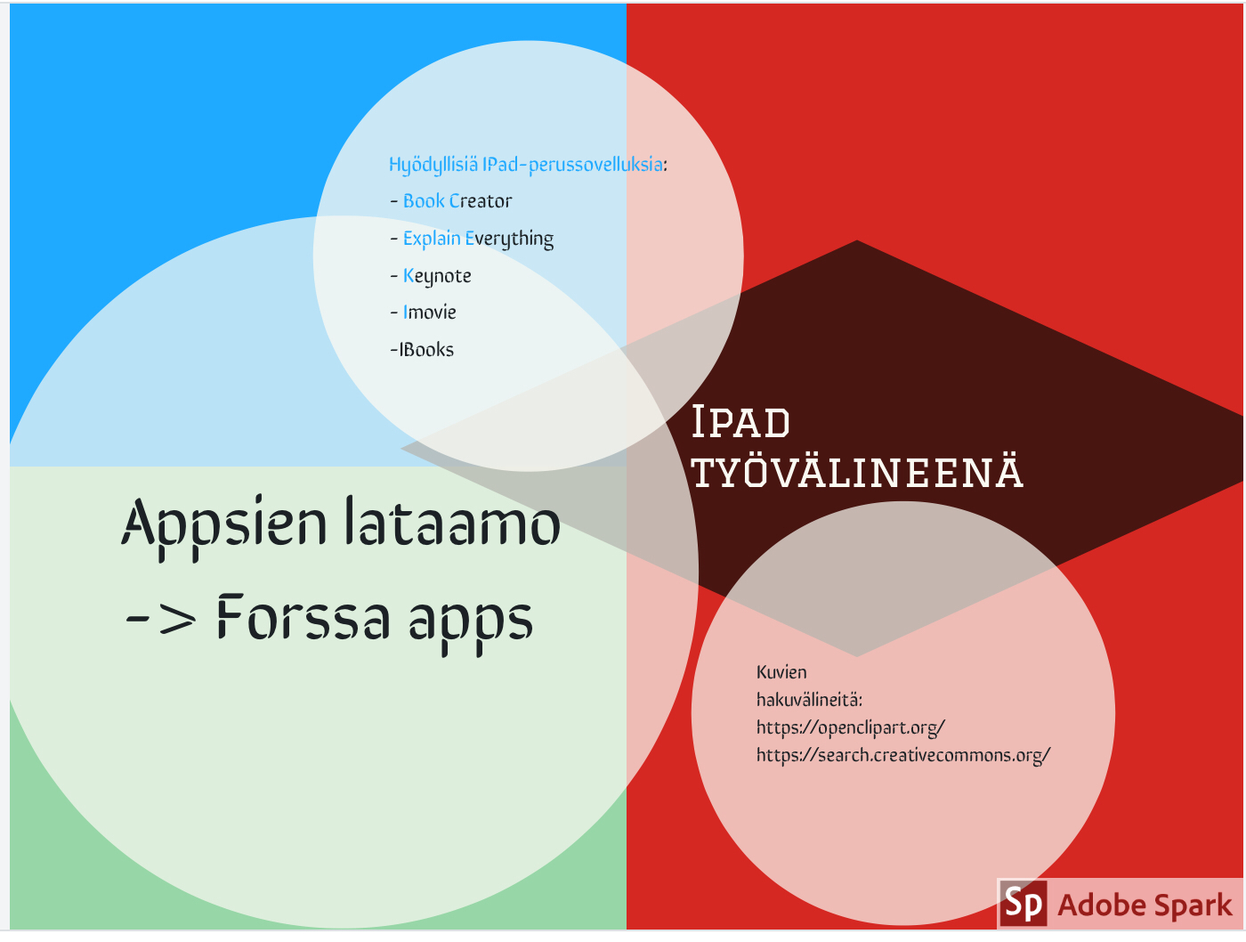

Slide 7
Materiaalit, resurssit ja vinkit:
Hyödyllisinä Ipad-perussovelluksina voidaan mainita seuraavat:
  Book Creator
  Explain everything
  Keynote
  Imovie
Apua perussovellusten käyttöön saa digitutorilta, sekä seuraavan linkin kautta: SOVELLUSVINKKEJÄ
Projekteja voidaan koota, tarkastella ja arvioida siirtämällä ne Peda.nettiin tai O365-ympäristöön, on olemassa myös "kevyempiä" vaihtoehtoja; esim. Padlet-seinä

Slide 8
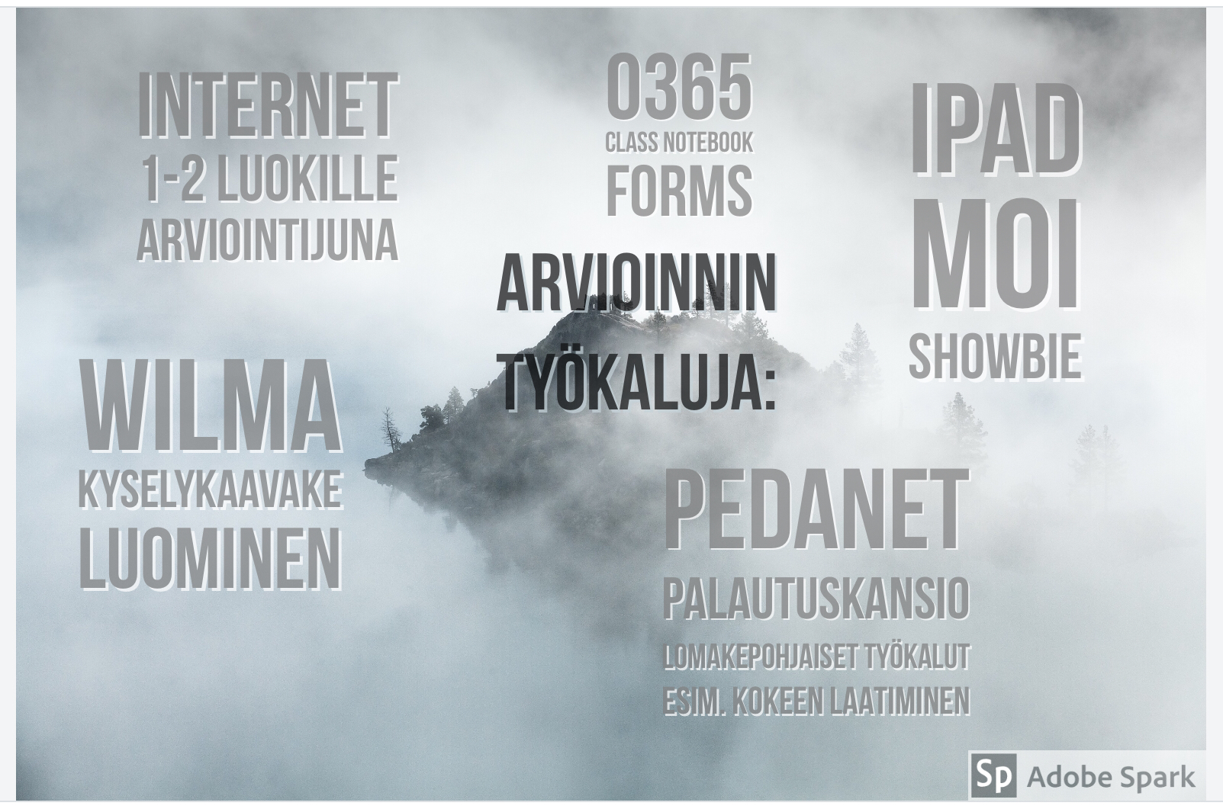

Slide 9
Arvioinnin välineitä opettajan antamaan, itse- tai vertaisarviointiin:
Moi
  Oppilas voi päivyriryhmä tehdä esim päivästään itsearvion
Book Creator:
Esim.
  Oppilas/ opettaja voi seurata esim. Lukemaan oppimisen kehittymistä äänittämällä säännöllisesti oppilaan ääneen lukemista sitä varten luotuun kirjaan.
  Valmis kirja voidaan tallentaa Ibook-sovellukseen, videoksi tai ePub-verkkoversioksi

Slide 10
Arvioinnin välineitä opettajan antamaan, itse- tai vertaisarviointiin:
O365
  Class notebook
    Ohjelman avulla on mahdollista tallentaa oppilaiden tekemät työt yhteen paikkaan, missä opettaja voi käydä lukemassa oppilaan tuotokset, kommentoida, antaa palautetta ja arvioida oppilaan tekemän työn
  Forms-työkalu
    Opettaja voi luoda lomakkeen, jonka avulla voidaan testata, kysellä, arvioida tai laatia tavoitteita
    Täytetyt ja palautetut lomakkeet tallentuvat automaattisista lomakkeen laatineen henkilön sivustolle
    Ohjelma myös kokoaa palautetuista lomakkeista yhteenvetoja

Slide 11
Arvioinnin välineitä opettajan antamaan, itse- tai vertaisarviointiin:
Pedanet
  Mahdollista laatia lomakkeita tai palautuskansioita
Moi (My Own Interactions)
  Ohjelma on laadittu alun perin viestinnän apuvälineeksi, joka hyödyntää visuaalisia ja auditiivisia keinoja
  Ohjelman avulla on mahdollista tekstin, kuvien, valokuvien, videoiden ja äänitteiden avulla laatia päiväjärjestys tai muistio tai itsearviointi päivän tapahtumista.

